Slide 1
Estructura de Datos y Algoritmos
ITBA 2024-1

Slide 2

TP 5C – Ejer 13

Slide 3
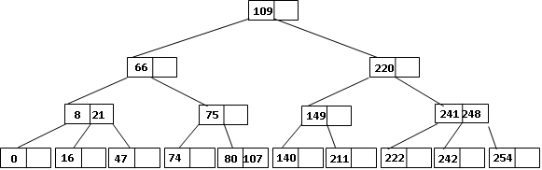
(ej: lexi mayor, pref. hno izq)
El siguiente árbol surgió de inserción en un árbol B de orden 1 las claves 0, 8, 109, 220, 222, 241, 149, 107, 75, 248, 254, 140, 16, 66, 74, 21, 211, 47, 80 y 242. Eliminar las claves 66, 21, 109, 241, 149, 140, 211, 220 y 242.

Slide 4
Eliminar 66

Slide 5
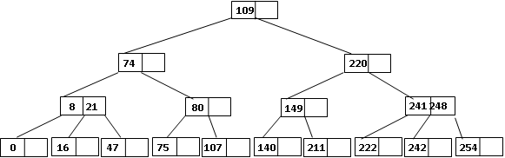
Eliminar 66

Slide 6
Eliminar 21

Slide 7
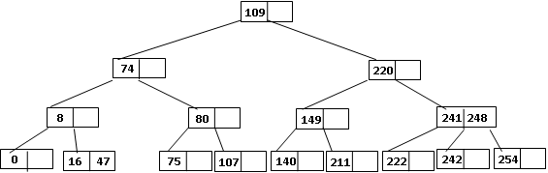
Eliminar 21

Slide 8
Eliminar 109

Slide 9
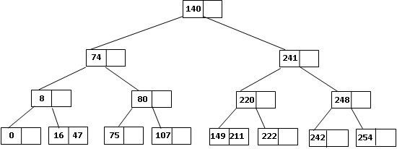
Eliminar 109

Slide 10
Eliminar 241

Slide 11
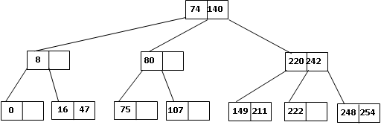
Eliminar 241

Slide 12
Eliminar 149

Slide 13
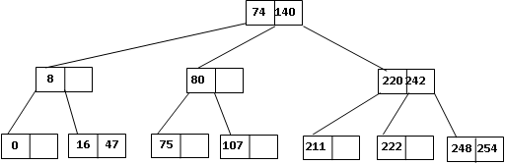
Eliminar 149

Slide 14
Eliminar 140

Slide 15
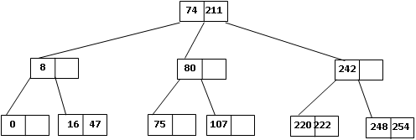
Eliminar 140

Slide 16
Eliminar 211

Slide 17
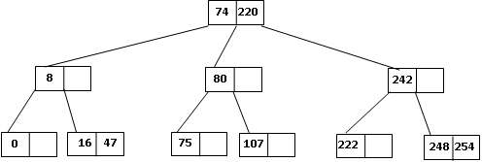
Eliminar 211

Slide 18
Eliminar 220

Slide 19
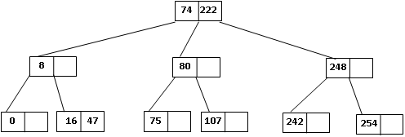
Eliminar 220

Slide 20
Eliminar 242

Slide 21
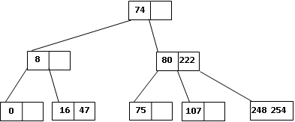
Eliminar 242

Slide 22
Eficiencia de los árboles
Aclaraciones
Aunque el código que analizamos para B orden N solo guarda claves, típicamente se define:
public class BTree<T extends Comparable<T>, V> implements ITree<T, V> {…
Donde V es para asociar al Key un Record.

Slide 23
Ej: para record student: legajo, nombre, email.
<10, Ana, ana@Hotmail.com>
<2, Juan, juan@Hotmail.com>
<7, Fer, fer@Hotmail.com>
Si B ordena por legajo
7, <7, Fer, fer@Hotmail.com>
2, <2, Juan, juan@Hotmail.com>
10, <10, Ana, ana@Hotmail.com>

Slide 24
Ej: para record student: legajo, nombre, email.
<10, Ana, ana@Hotmail.com>
<2, Juan, juan@Hotmail.com>
<7, Fer, fer@Hotmail.com>
Si B ordena por nombre
Fer, <7, Fer, fer@Hotmail.com>
Ana, <10, Ana, ana@Hotmail.com>
Juan, <2, Juan, juan@Hotmail.com>

Slide 25
Eficiencia de los árboles
Si la colección tiene mucha información el Record se deja en disco. Se accede al archivo con
RandomAccessFile (fixed length records) por su offset.
Así, el árbol quedaría
public class BTree<T extends Comparable<T>, V> implements ITree<T, V> {…
Donde V es el “index u offset” del archivo en disco.

Slide 26
Ej: para record student: legajo, nombre, email. Todos los registros ocupan, por ejemplo, 4+50+20 bytes.
Si B ordena por legajo Si B ordena por nombre
<10, Ana, ana@Hotmail.com>
<2, Juan, juan@Hotmail.com>
<7, Fer, fer@Hotmail.com>
7, pos148
Fer, pos148
2,pos74
10, pos0
Ana, pos0
Juan, pos74

